Slide 1


Slide 2
HTTP
Обзорный рассказ в вольном стиле

Slide 3

HTTP - один из основных протоколов
HyperText Transfer Protocol
Notes:
Приступим.
Протокол - набор правил и поведенческих паттернов, которые разумные представители жизни приняли и которым следуют дабы облегчить себе жизнь. Младшие приветствуют старших, мужчины - женщин, однако первый вошедший в комнату вне зависимости от возраста и гендерной идентификации приветствует присутствующих первым. И вот эти условности называются протоколом приветствия. Сугубо набор правил, которым стоит следовать дабы не прослыть невежей. Протокол HTTP придуман человеком для определения порядка и правил коммуникации информационных устройств в сети и соответственно все условности из жизни были им спроецированы на свое творение. Это набор правил. О них сегодня и пойдет речь. Расшифровывается эта аббревиатура как HyperText Transfer Protocol и на заре эпохи интернета предназначалась сугубо для передачи текста. Как собственно и следует из его названия

Slide 4
HTTP - один из основных протоколов
Гипертекст
Notes:
Более корректно было бы сказать что это протокол, предназначенный для передачи гипертекстовых документов, т.е. Документов, которые кроме собственно текста могут содержать еще и ссылки, позволяющие организовать переход к другим документам.

Slide 5
HTTP - один из основных протоколов
Гипертекст
Картинки
Notes:
В современном мире по правилам HTTP протокола доставляются уже не просто тексты, а технически говоря все подряд. Новую картинку себе на десктоп и загружаю по хттп протоколу

Slide 6
HTTP - один из основных протоколов
Гипертекст
Картинки
Видео
музыка
Реклама
Транспорт для других протоколов прикладного уровня
Notes:
Но собственно не ограничиваюсь только поиском сисек. Порно, видео с кошками, новости, прогнозы погоды, заказы пиццы, все это

Slide 7
Aдресация: URL
Notes:
Чуть терминологии. Для адресации документов в сети интернет используется Унифицированный идентификатор ресурсов, а в простонародье - URI

Slide 8
Aдресация: URL
URL - Uniform Resource Locator Отвечает на вопрос “где и как найти что то?”
Notes:
Чуть терминологии. Для адресации документов в сети интернет используется Унифицированный идентификатор ресурсов, а в простонародье - URI

Slide 9
Aдресация: URL
URL - Uniform Resource Locator Отвечает на вопрос “где и как найти что то?”
Общий вид https://www.pinterest.com/search/pins/?q=%23wallpaper

Slide 10
Aдресация: URL
https://www.pinterest.com/search/pins/?q=%23wallpaper
<схема>://<хост>/<путь>?<параметры>#<якорь>

Slide 11
Aдресация: URL
https://www.pinterest.com/search/pins/?q=%23wallpaper
<схема>://<хост>/<путь>?<параметры>#<якорь>
cхема: https
хост: www.pinterest.com
путь: /search/pins/
параметры: q=%23wallpaper
Notes:
Про допустимые символы расскажи

Slide 12
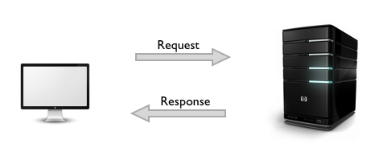
Структура протокола
Notes:
Протокол HTTP предполагает использование клиент-серверной структуры передачи данных. Клиентское приложение формирует запрос и отправляет его на сервер, после чего серверное программное обеспечение обрабатывает данный запрос, формирует ответ и передаёт его обратно клиенту. После этого клиентское приложение может продолжить отправлять другие запросы, которые будут обработаны аналогичным образом.

Slide 13
Структура протокола
Request / Запрос

Slide 14
Структура протокола
Request / Запрос
GET /explore/tags/girls/ HTTP/1.1
Host: www.instagram.com
User-Agent: curl/7.47.0
Accept: */*

Slide 15
Структура протокола
Response / Ответ
HTTP/1.1 200 OK
Content-Type: text/html
Content-Language: en
Server: www.instagram.com
Date: Wed, 21 Feb 2018 22:58:43 GMT
Content-Length: 285942
{ [285942 bytes of data]

Slide 16
Структура протокола
Request / Запрос
<Метод> <URI> HTTP/1.1
Заголовки
[пустая строка]
Тело сообщения
POST /r/funny/12 HTTP/1.1
Host: reddit.com
Content-Lenght: 223381
User-Agent: curl/2.2.27
Content-Type: text/plain
Pizza’s Here!

Slide 17
Структура протокола
Response / Ответ
HTTP/1.1 <Код> <Статус>
Заголовки
[пустая строка]
Тело документа

Slide 18
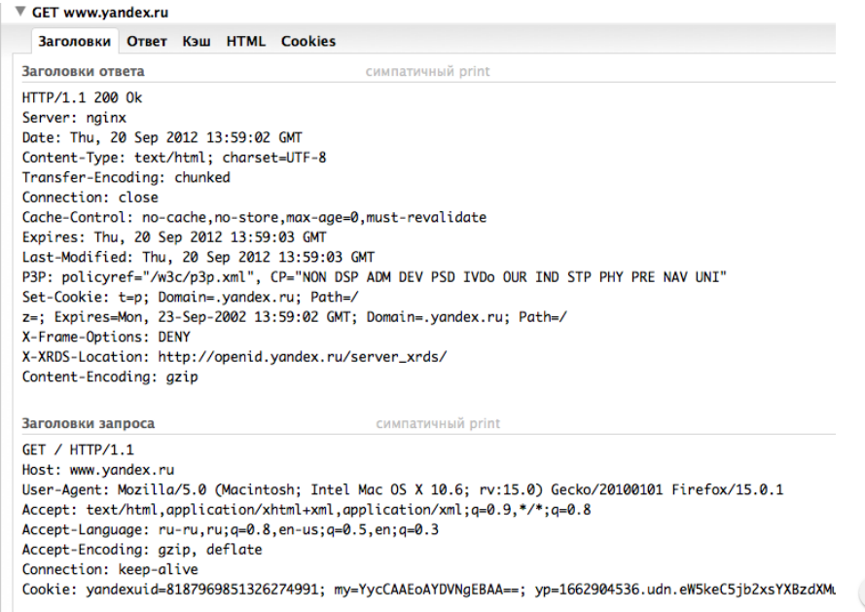

Slide 19
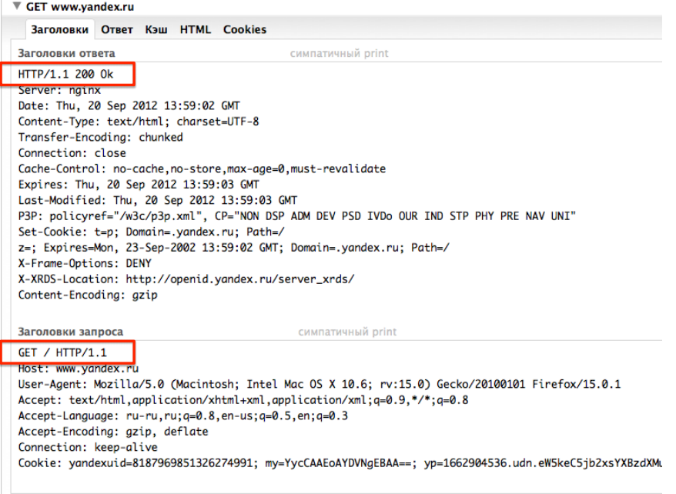

Slide 20
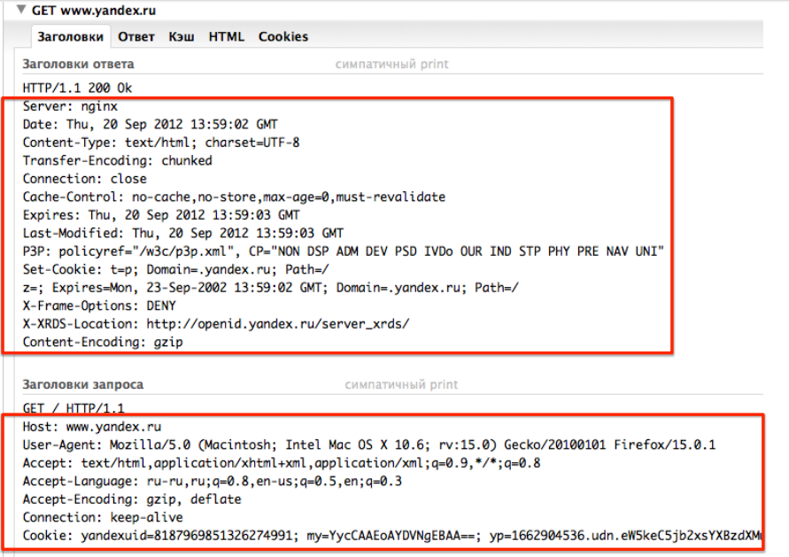

Slide 21
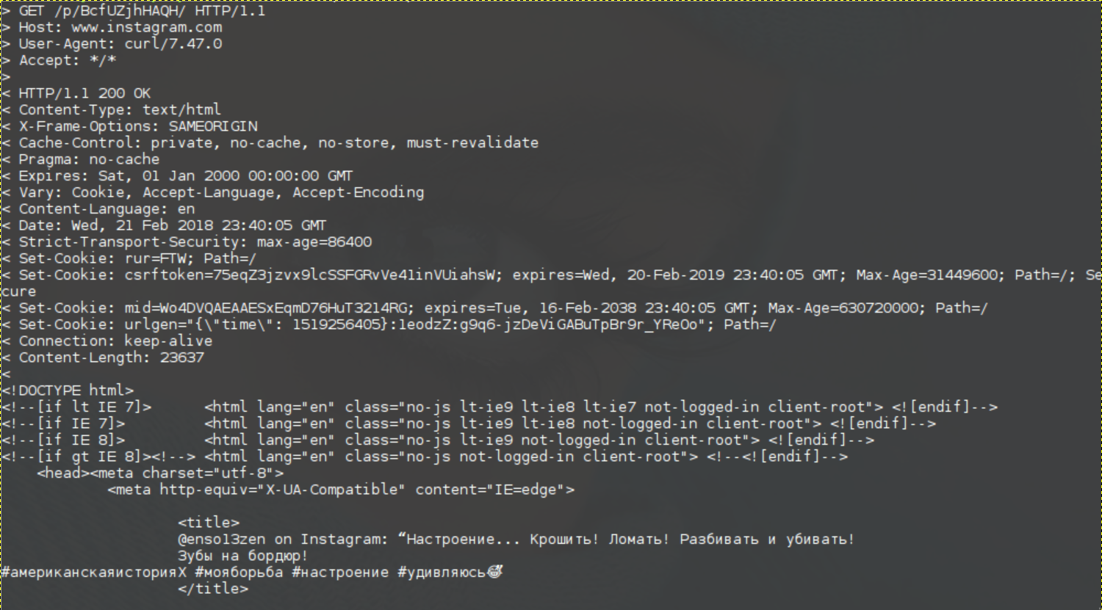

Slide 22
Структура протокола
Request: Методы
GET
POST
PUT
DELETE
PATCH
HEAD
OPTIONS
CONNECT

Slide 23
Структура протокола
Request: Методы
Request Response
Idempotency Body Body
GET + - +
POST - + +
PUT + + -
DELETE + - -
HEAD + - -

Slide 24
Структура протокола
Response: Статусы ответов
2хх - Успешные

Slide 25
Структура протокола
Response: Статусы ответов
2хх - Успешные
200 Ok
201 Created
202 Accepted
204 No Content

Slide 26
Структура протокола
Response: Статусы ответов
3хх - Перенаправление

Slide 27
Структура протокола
Response: Статусы ответов
3хх - Перенаправление
300 Multiple Choices
301 Moved Permanently
302 Moved Temporarily
304 Not Modified

Slide 28
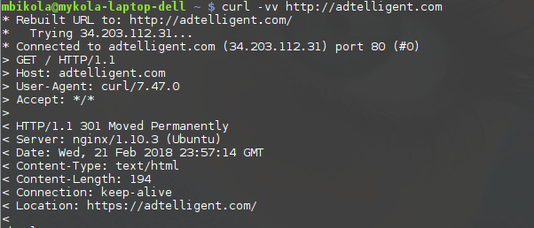
Структура протокола
Response: Статусы ответов
3хх - Перенаправление

Slide 29
Структура протокола
Response: Статусы ответов
4хх - Ошибки клиента
400 Bad Request
401 Unauthorized
402 Payment Required
403 Forbidden
404 Not Found

Slide 30
Структура протокола
Response: Статусы ответов
5хх - Ошибки сервера
500 Internal Server Error
501 Not Implemented
502 Bad Gateway
503 Service Unavailable
504 Gateway Timeout

Slide 31
Структура протокола
Response: Статусы ответов
2хх - Успешно
3хх - Перенаправление
4хх - Ошибка клиента
5хх - Ошибка сервера

Slide 32
Структура протокола
Заголовки HTTP
<Request/Response Line>
<Headers>
<Body>
GET /explore/tags/girls/ HTTP/1.1
Host: www.instagram.com
User-Agent: curl/7.47.0
Accept: */*

Slide 33
Структура протокола
Заголовки HTTP
General Headers
Request Headers
Response Headers
Entity Headers

Slide 34
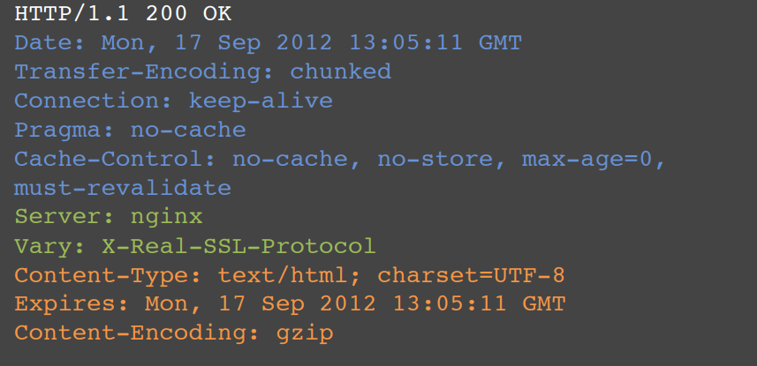
Структура протокола | Заголовки HTTP

Slide 35
Структура протокола | Заголовки HTTP
General Headers
Date: Tue, 15 Nov 1994 08:12:03 GMT
Cache-Control: no-cache, max-age=0
Transfer-Encoding: chunked
Via: 1.1 vegur
Warning: 110 - “cache down, use slate”
Notes:
Proxy Headers:
Forwarded Contains information from the client-facing side of proxy servers that is altered or lost when a proxy is involved in the path of the request.
X-Forwarded-For Identifies the originating IP addresses of a client connecting to a web server through an HTTP proxy or a load balancer.
X-Forwarded-Host Identifies the original host requested that a client used to connect to your proxy or load balancer.
X-Forwarded-Proto identifies the protocol (HTTP or HTTPS) that a client used to connect to your proxy or load balancer.
Via Added by proxies, both forward and reverse proxies, and can appear in the request headers and the response headers.

Slide 36
Структура протокола | Заголовки HTTP
Request Headers
Accept: application/json, text/html
Accept-Language: en-US, en;q=0.9
Authorization: Bearer AE344FD.FFB2…..
Transfer-Encoding: chunked
Host: www.instagram.com
User-Agent: Mozilla/5.0 (Windows) Firefox/42

Slide 37
Структура протокола | Заголовки HTTP
Request Headers
Origin: pubads.g.doubleclick.net
Referer: http://instragram.com/tags
DNT: 1
Notes:
Tk: ! (under construction) Tk: ? (dynamic) Tk: G (gateway or multiple parties) Tk: N (not tracking) Tk: T (tracking) Tk: C (tracking with consent) Tk: P (potential consent) Tk: D (disregarding DNT) Tk: U (updated)

Slide 38
Структура протокола | Заголовки HTTP
Conditional Request Headers
If-Match: “sometag”
If-None-Match: “sometag”
If-Modified-Since: 15 Nov 1994
If-Unmodified-Since: 15 Nov 1994
If-Range: [date or etag]

Slide 39
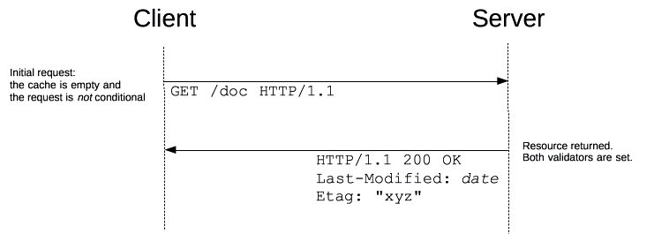

Slide 40
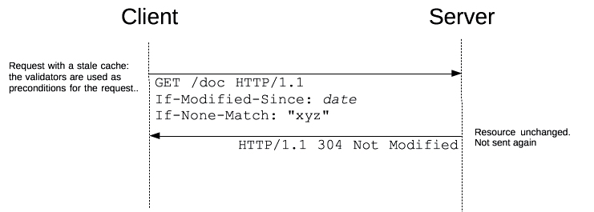

Slide 41
Структура протокола | Заголовки HTTP
Response Headers
Server: nginx/1.27
Location: http://instagram.com/tag/мояборьба
Set-Cookie: banned=1
ETag: “sometag”
Last-Modified: Wed, 21 Oct 2015 06:12:32 GMT
Retry-After: 120

Slide 42
Структура протокола | Заголовки HTTP
Entity Headers
Content-Type: text/xml
Content-Length: 25547
Content-Encoding: gzip
Content-Language: en-US, en-CA
Last-Modified: Wed, 21 Oct 2016 04:12:44 GMT
Expires: 3600

Slide 43
Структура протокола | Заголовки HTTP
Extensions / Нестандартные заголовки
X-Frame-Options: DENY;
X-Frame-Options: SAMEORIGIN;
X-Requested-With: XMLHttpRequest

Slide 44
Cookie
Set-Cookie: cookiename=value
Cookie: cookiename=value

Slide 45
Cookie
Set-Cookie: cookiename=value; expires=date;
Cookie: cookiename=value
Аутентификация
Отслеживание переходов
Ведение статистики
Персонализация: темы, язык, настройки

Slide 46
Cookie
HTTP/1.0 200 OK Content-type: text/html Set-Cookie: yummy_cookie=choco Set-Cookie: tasty_cookie=strawberry [page content]

Slide 47
Cookie
GET /anotherpage HTTP/1.1 Host: www.example.com Cookie: yummy_cookie=choco; tasty_cookie=strawberry

Slide 48
Cookie
Сессионные
Cookie: yummy_cookie=choco; tasty_cookie=strawberry
Постоянные
Cookie: id=idkfa; Expires=Wed, 21 Oct 2015 07:28:00 GMT
Secure/HttpOnly
Cookie: id=idkfa; Expires=[date]; Secure; HttpOnly

Slide 49
Cookie
Сессионные
Cookie: yummy_cookie=choco; tasty_cookie=strawberry
Постоянные
Cookie: id=idkfa; Expires=Wed, 21 Oct 2015 07:28:00 GMT
Secure/HttpOnly
Cookie: id=idkfa; Expires=[date]; Secure; HttpOnly

Slide 50
На что скорее всего не хватит времени
Content-Security-Policy (CSP)
Cross Origin Requests (CORS)
X-XSS-Protection
X-Content-Type-Options

Slide 51
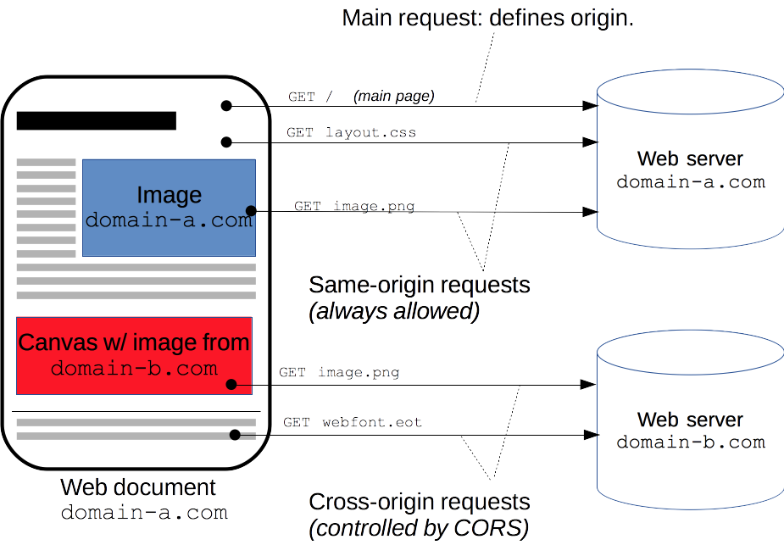
CORS

Slide 52
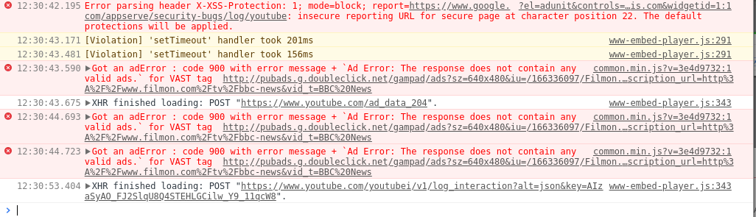
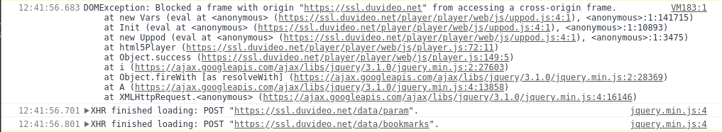
X-XSS-Protection

Slide 53
The End.
Спасибо за внимание.
// Николай Харчевин
// github.com/mbIkola
// n.kharchevin@adtelligent.com
// skype: nickolay.kharchevin

